Slide 1


Provins : la cité médiévale N°3

Slide 2
Provins (prononcé [pʁɔ.ˈvɛ̃]) est une commune française située à soixante-dix-sept kilomètres au sud-est de Paris, sous-préfecture du département de Seine-et-Marne dans la région Île-de-France. Elle est le chef-lieu de l'arrondissement et du canton. Ses habitants sont appelés les Provinois1.
Ancienne capitale des comtes de Champagne, Provins est inscrite depuis le 13 décembre 2001 sur la liste du patrimoine mondial de l'UNESCO2.

Slide 3


Slide 4
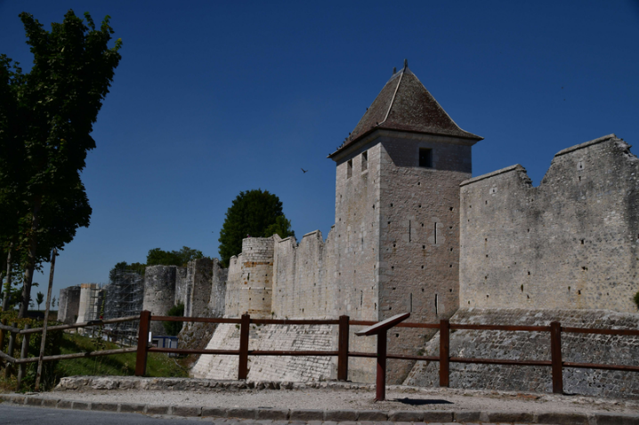

Slide 5


Slide 6
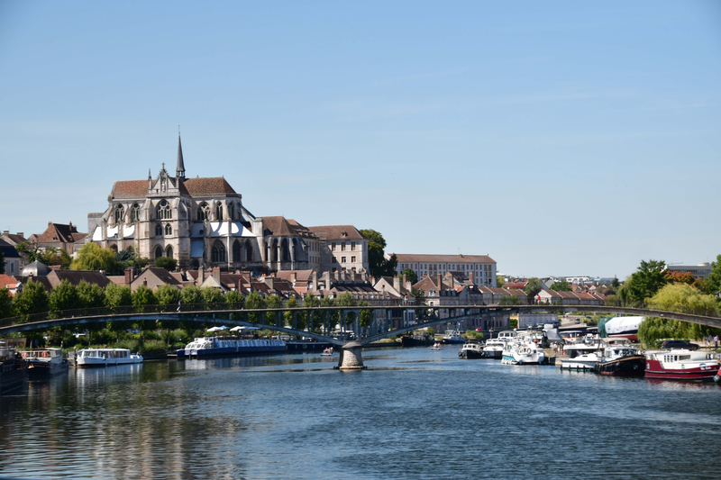

Slide 7
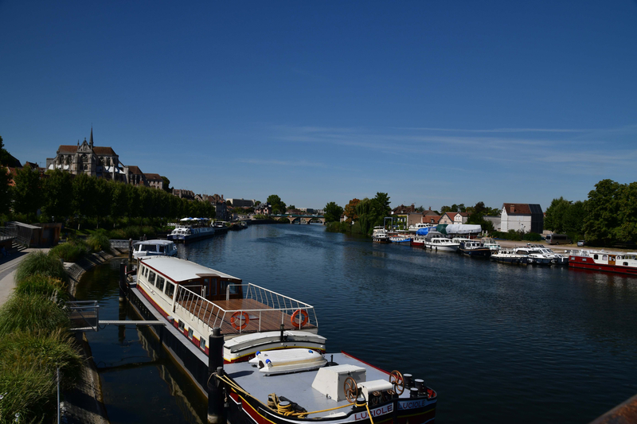

Slide 8
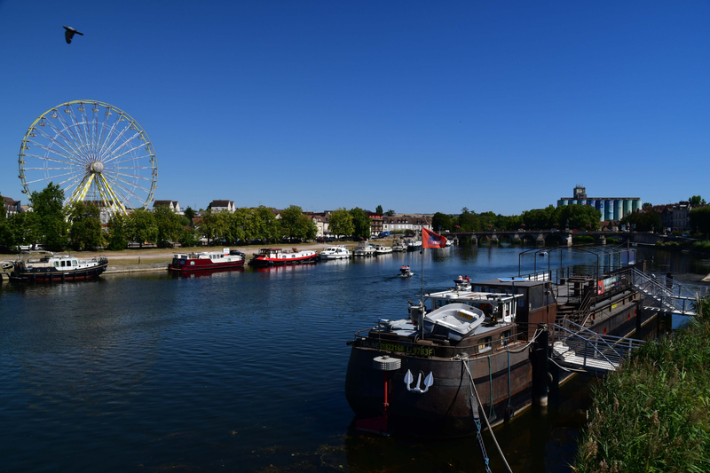

Slide 9


Slide 10


Slide 11


Slide 12


Slide 13
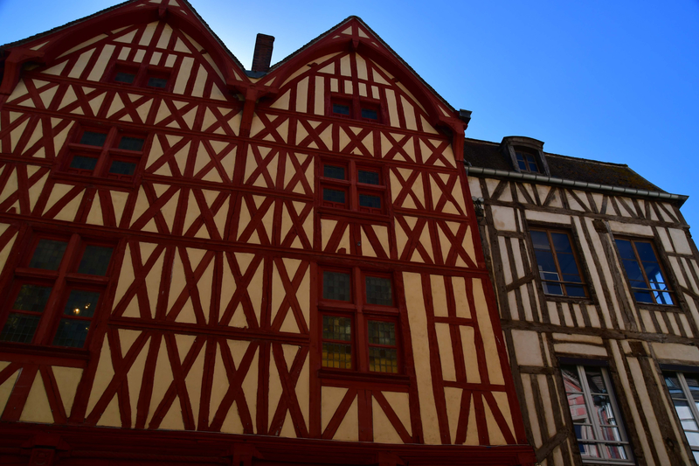

Slide 14


Slide 15

C’était
Provins : la cité médiévale

